Slide 1





Развивающая предметно-пространственная среда в группе «Ромашка»
«Центр активности детей в группе,
с использованием развивающей игровой технологии
«Сказочные лабиринты игры» В.В.Воскобовича
«Игралочка».
Оформила воспитатель
МАДОУ г.Нягани «Д/с №7«Журавлик»
Буракова Елена Владимировна

Slide 2
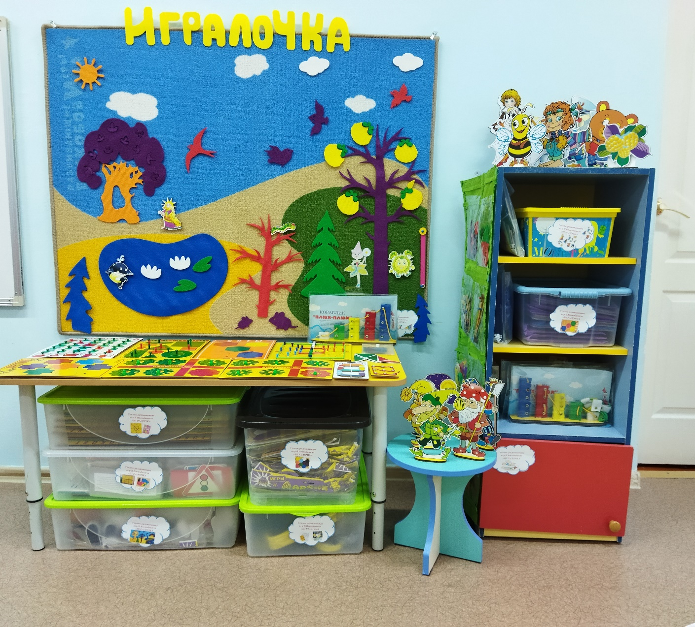

Slide 3
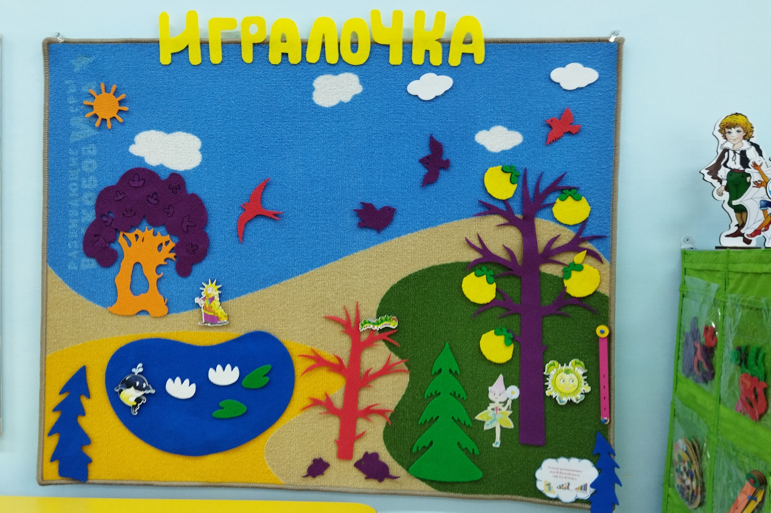

Slide 4
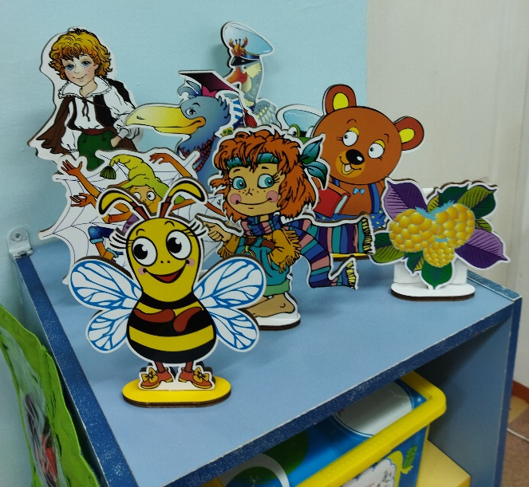
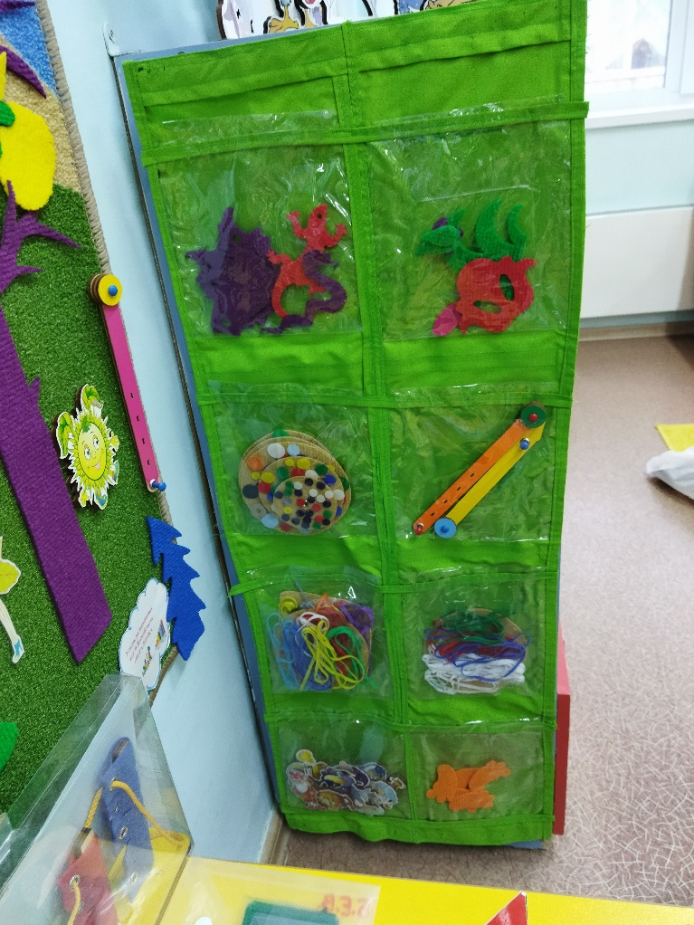
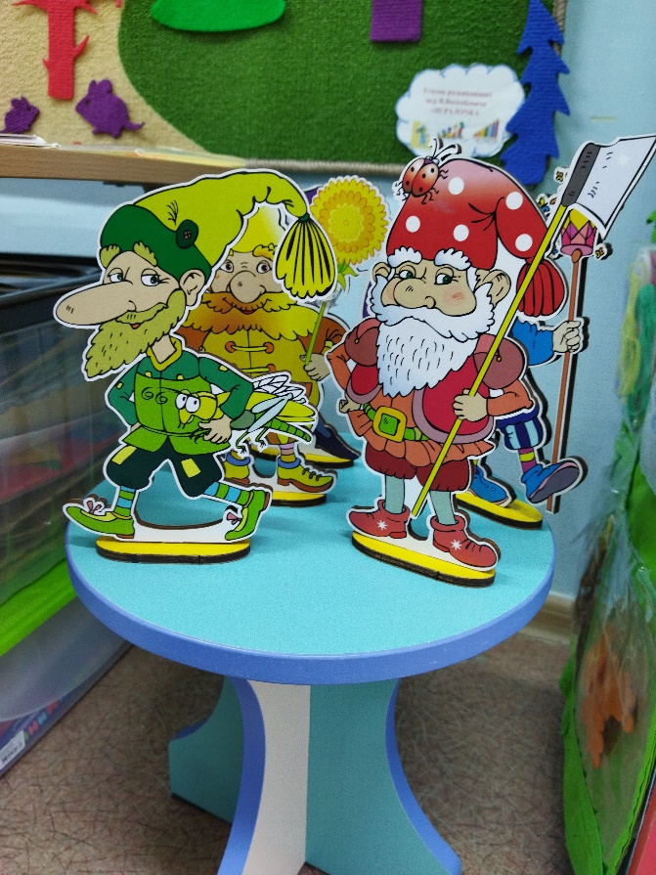
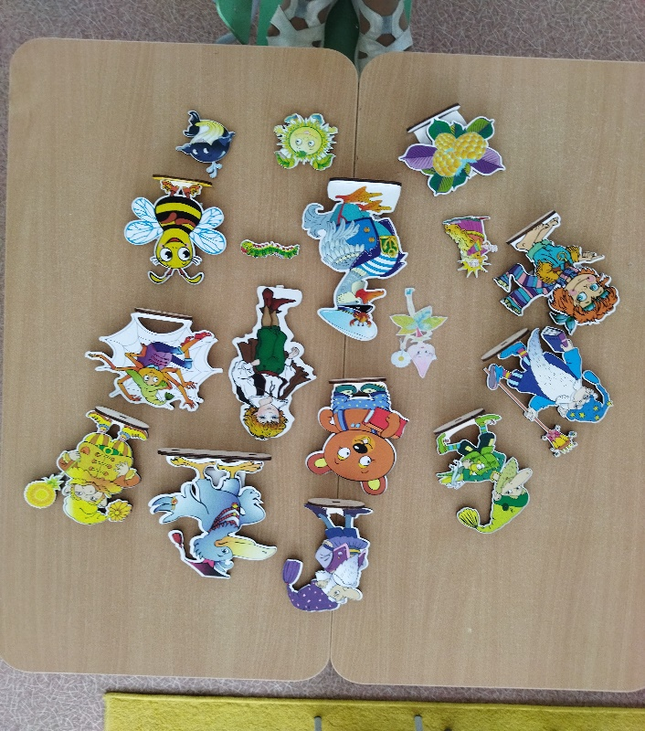

Slide 5
